Slide 1
Connect för föräldrar
Princip 9 -
Två steg fram och ett steg tillbaka
Anknytning gör att vi kan lita på relationen även under stormiga perioder.
Motgångar är ofta en möjlighet att lära.

Slide 2
Agenda för idag
Förra veckan
Genomgång av alla tidigare principer
Dagens princip
Utvärdering och feedback
Ta avsked av varandra

Slide 3
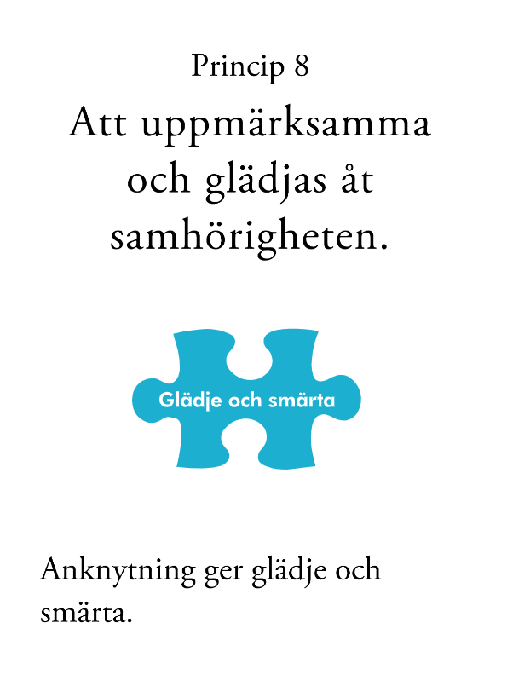
Förra veckan…
Har någon funderat på/testat att prova på ta hem – budskapet?

Slide 4
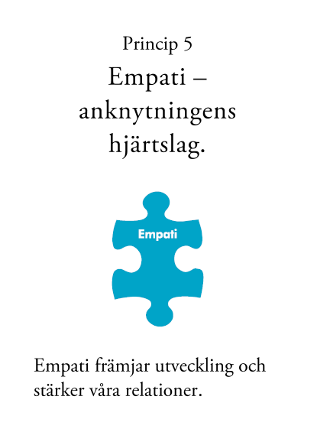
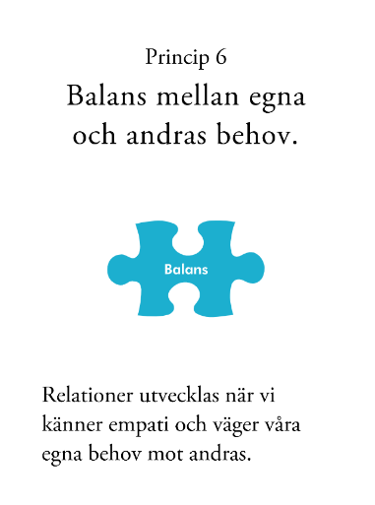
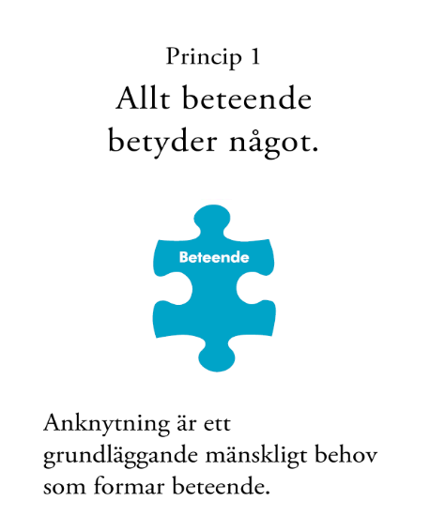
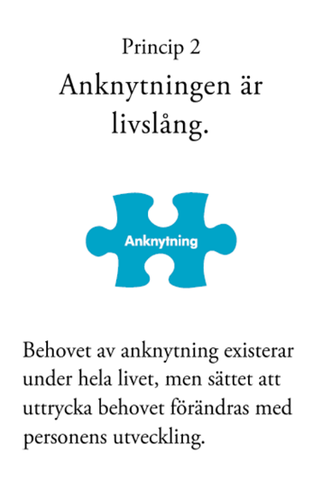
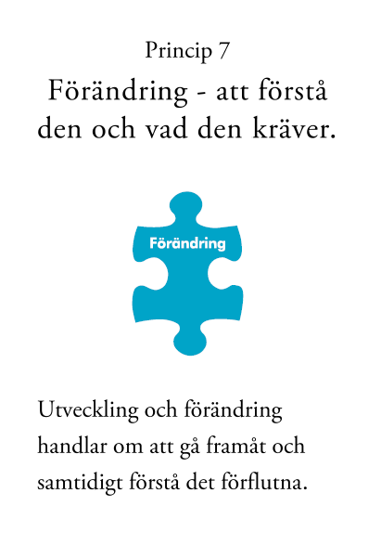
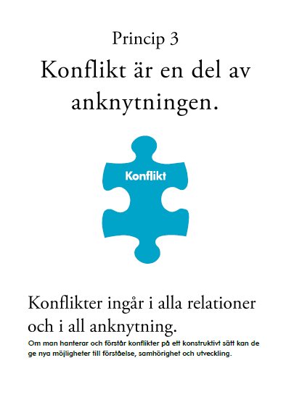
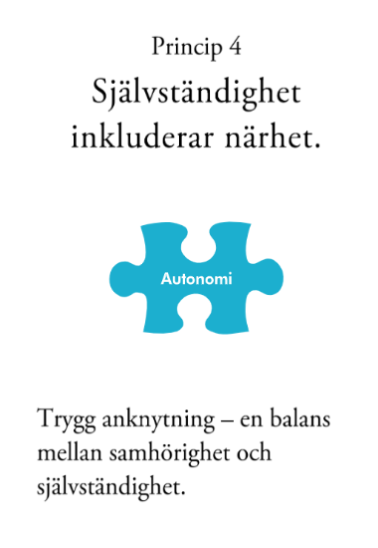
Sammanfattning av tidigare principer!
(Alla deltagare bidrar på något vis till att sammanfatta principerna som vi gått igenom…)

Slide 5
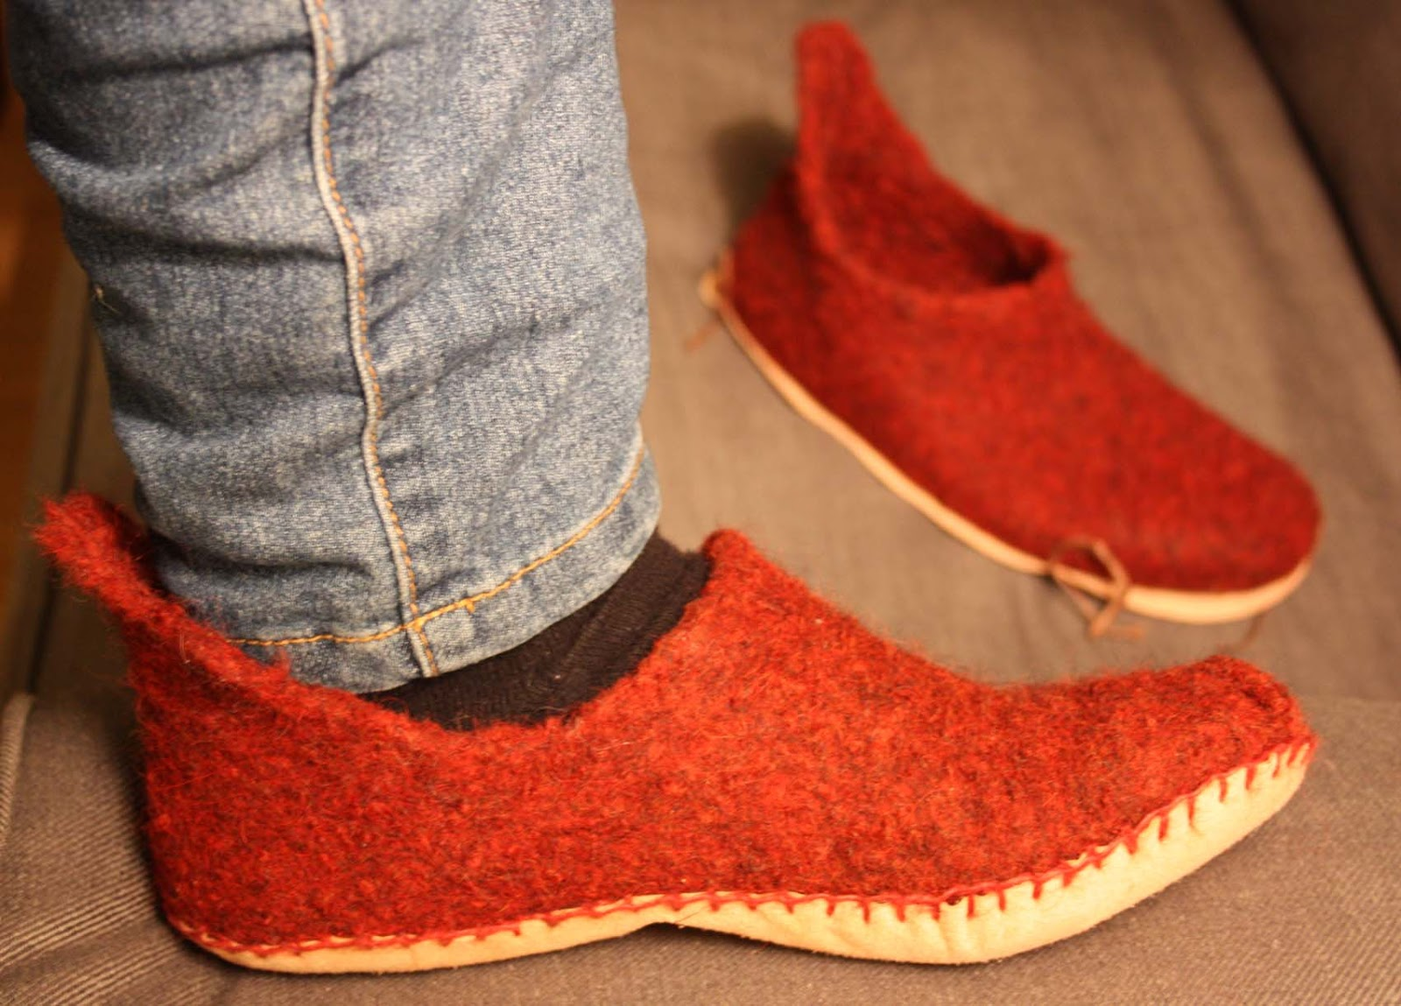
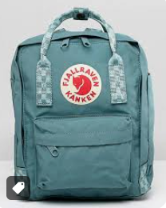
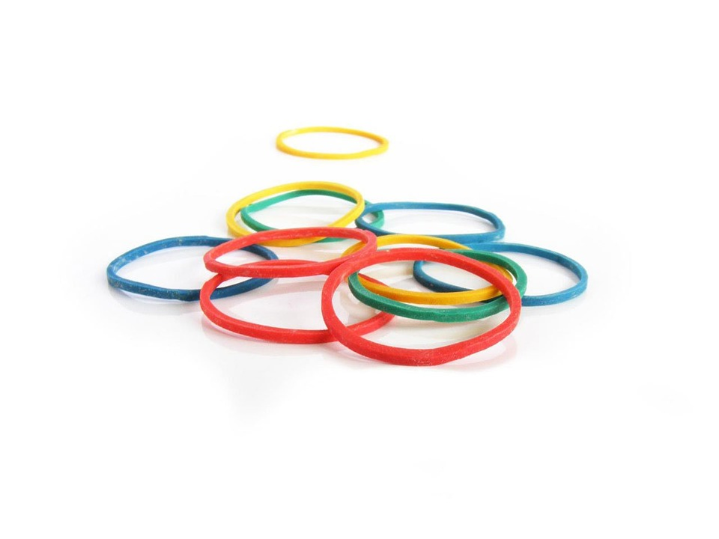
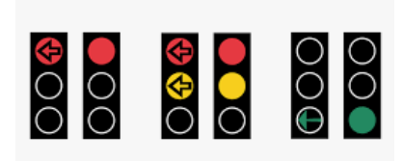
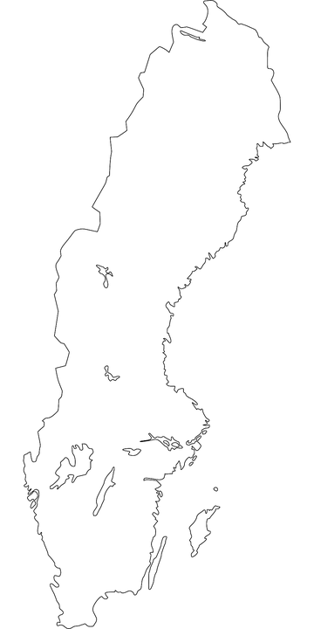

Slide 6
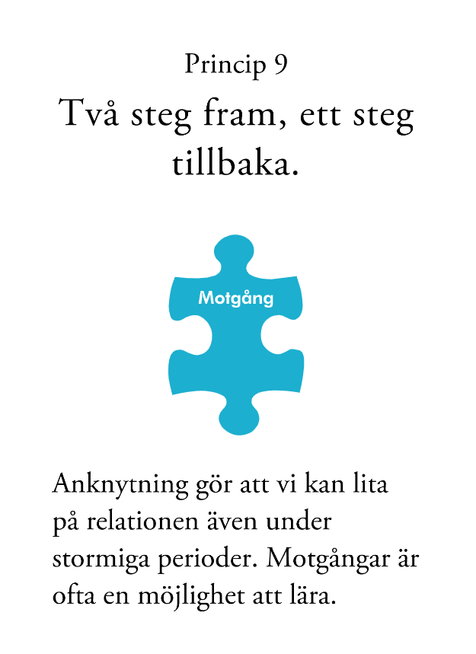
Den här veckan…

Slide 7
Förändring är:
Svår, den går långsam och det är ofta som en guppig väg.
Bakslag är svåra för att vi kan se det som:
ett bevis på att vi misslyckats.
Vi kan då känna oss försvarslösa och uppgivna.
Vi ifrågasätter vår förmåga och om våra relationer klarar av det.
Det skapar ilska och kan göra att vi tappar tron/hoppet på att förändring är möjlig.
De flesta reagerar automatiskt på bakslag.
Bakslag ör en naturlig del av förändring.

Slide 8
Förbered er för rollspel 1
Be deltagarna att stänga sina kameror och mikrofoner så att de bara ser gruppledarna på skärmen.
Tänk på alla principer som du lärt dig under tiden du tittar på rollspelet.
Be deltagarna att sätta på sina kameror och mikrofoner igen
Hörde och såg ni rollspelet tydligt?

Slide 9
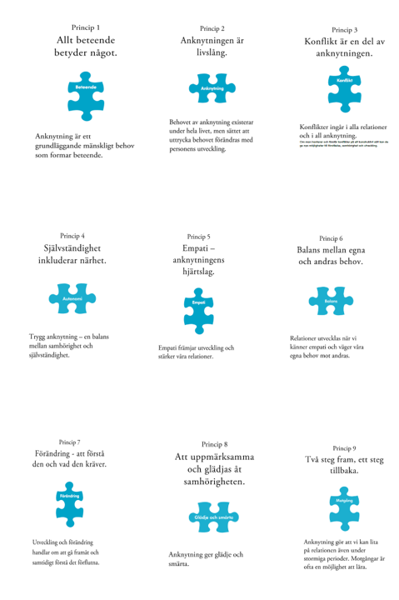
Vilket principer fanns med eller saknades?
Hur kunde föräldern ha gjort annorlunda? Tänk på alla principer vi lärt oss.

Slide 10
Förbered er för rekontruerat rollspel 2
Be deltagarna att stänga sina kameror och mikrofoner så att de bara ser gruppledarna på skärmen.
Be deltagarna att sätta på sina kameror och mikrofoner igen
Hörde och såg ni rollspelet tydligt?

Slide 11
Muntliga reflektionsfrågor efter rollspel 2
Vad kände och tänkte tonåringen?
Samma anknytningsbehov, eller hur?
Vad kände och tänkte föräldern?
Var föräldern medveten om tonåringens anknytningsbehov?
Hur påverkades tonåringens känslor och tankar av förälderns reaktion?

Slide 12
Introducera Rollspel 3
Om vi tänker på rollspel 1 - som inte gick så bra, hur skulle föräldern kunna använda principerna för att söka upp barnet för att reparera relationen och fortsätta framåt?

Slide 13
Muntliga frågor.
Skriv gärna ner föräldraidéer som kan användas i nästa rollspel.
Hur kan vi använda anknytningsprinciperna för att reda ut det som hände, reparera relationen och fortsätta framåt tillsammans?
Om barnet uttryckte sin frustration på ett aggressivt sätt, kan föräldern ta upp det med barnet och säga att det inte är ok? Hur?
Hur skulle förälderns ickeverbala kommunikation kunna se ut när hen försöker reparera relationen?

Slide 14
Sammanfatta och introducera rollspel 3
Bjud in en förälder att delta i rollspel 3.
Ni kan välja på två alternativ att genomföra rollspelet på:
Som i det förra rollspelet genom att låta manuset uppstå spontant och använda de förslag ni fått.
2. Ni kan använda er av det manus som finns i
manualen.

Slide 15
Låt oss pröva era förslag i ett reparerande rollspel
Be deltagarna att stänga sina kameror och mikrofoner så att de bara ser
gruppledarna på skärmen.
Någon som vill ställa sig i tonåringens skor?
Be deltagarna att sätta på sina kameror och mikrofoner igen
Hörde och såg ni rollspelet tydligt?

Slide 16
Muntliga Reflektionsfrågor till föräldern eller gruppledaren som spelade barnet
Hur kändes det att vara barn i det här rollspelet?
Vad gjorde det här med relationen mellan familjehemsföräldern och barnet?
Lämnades dörren öppen?
Några andra som har tankar om rollspelet?

Slide 17
Att se möjligheterna i situationerna som spårar ur är svårt, men det blir lättare med övning
Om vi accepterar att förändring sker långsamt, och är beredda på bakslag, kan vi vara förberedda.
Att se bakslag som en del av förändringsprocessen.
Det hjälper våra barn/tonåringar att förstå att..
vår relation kommer att klara ett bakslag.
vi kan lita på vår relation och ta ett steg framåt, det går att reparera och försonas i relationer.

Slide 18
Sammanfattning av sessionen
Utveckling och förändring är en ojämn process i alla relationer
Den innebörd vi ger åt bakslag är skillnaden.
Med hjälp av alla de principer som vi gått igenom här i gruppen kommer ni att kunna se bakslag som tillfällen att lära sig av.
Principerna är användbara verktyg för att överväga alternativa reaktionssätt istället för att “bara” reagera på svåra situationer.

Slide 19
Ta hem-budskap
Att ha med sig framåt:
Bakslag är en naturlig del av förändring.
Bakslag ska ses som en möjlighet för utveckling i våra relationer.
Lita på att relationer bär även genom svårare perioder.
Principerna som du har lärt dig finns nu i din verktygslåda.
Boostersessioner
Om ni erbjuder boostersessioner, påminn föräldrarna om att de kommer att få en inbjudan hemskickad och ungefär när nästa Boostersession är planerad till.
Leta efter tillfällen under veckan för att öva på nya sätt.

Slide 20
Dags för utvärdering!
Enskild utvärdering: alla deltagare går till
www.connectnorden.se
Klickar på den rosafärgade länken där det står
”Länk för dig som deltagit i Connectgrupp”
2) Gemensam verbal feedback – görs tillsammans

Slide 21
Hejdå!!

